Slide 1

^{PREZENTACJA DLA KLASY 1 SP}
^{DO LEKCJI 38}
WIELKI TYDZIEŃ
WIELKIE DNI

Slide 2
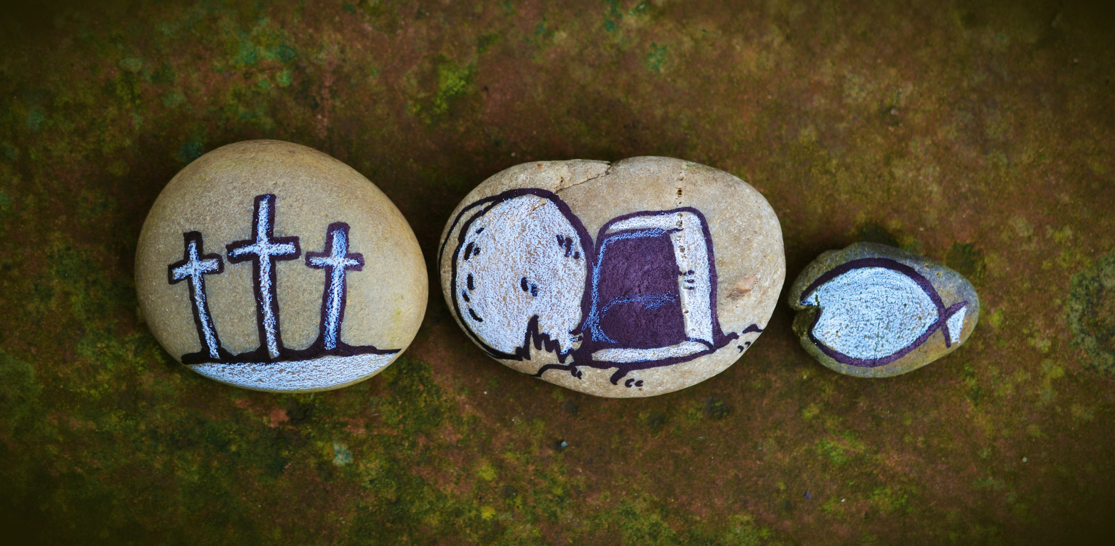

^{NIEDZIELA PALMOWA}
^{TRIDUUM PASCHALNE}

Slide 3
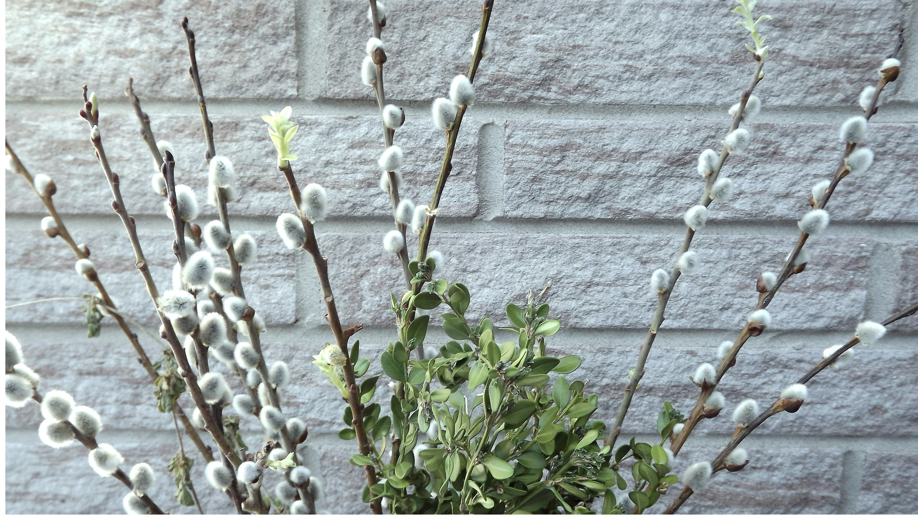
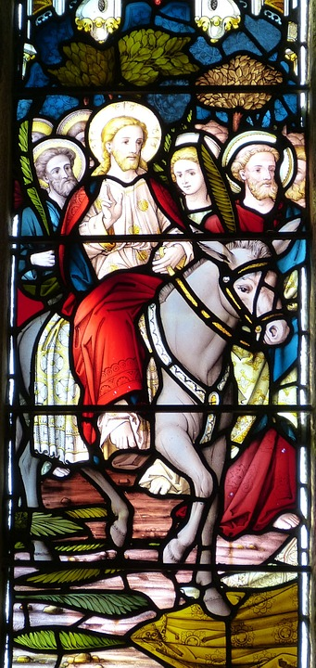
Niedziela Palmowa – świętujemy uroczysty wjazd Pana Jezusa do Jerozolimy.
1

Slide 4
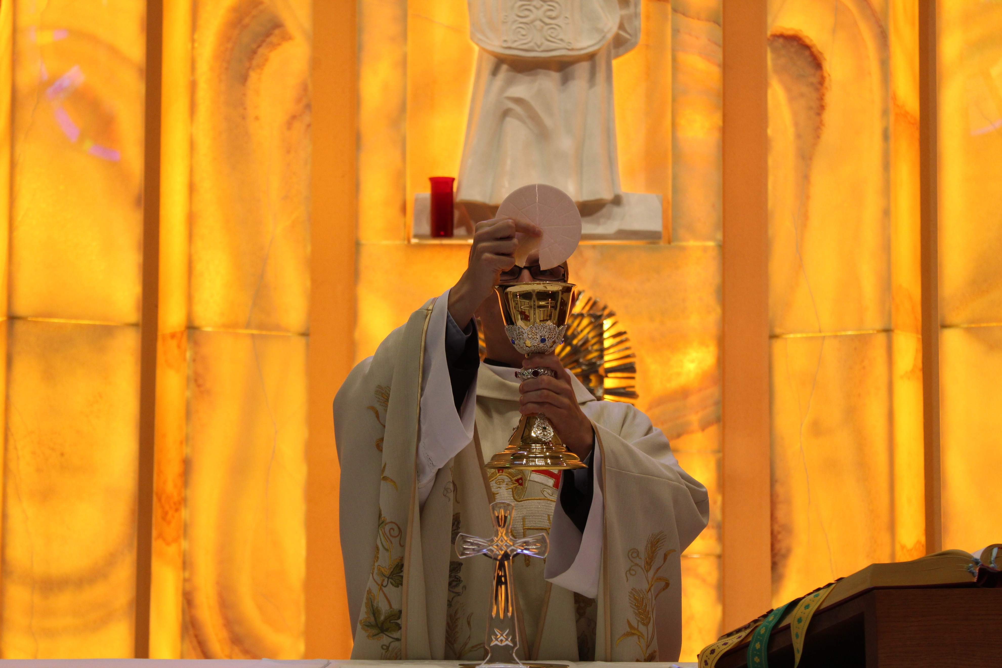
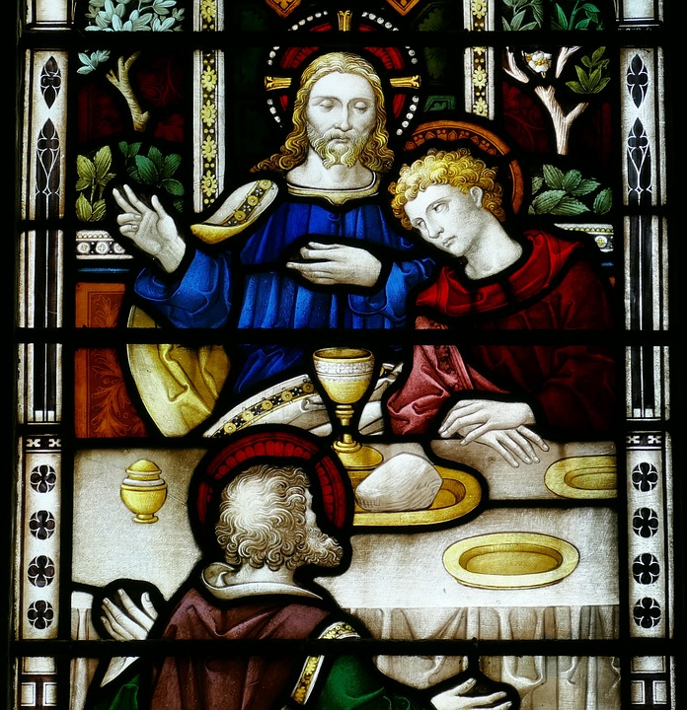
Wielki Czwartek – wspominamy dzień, w którym Jezus ustanowił sakrament Eucharystii.
2

Slide 5
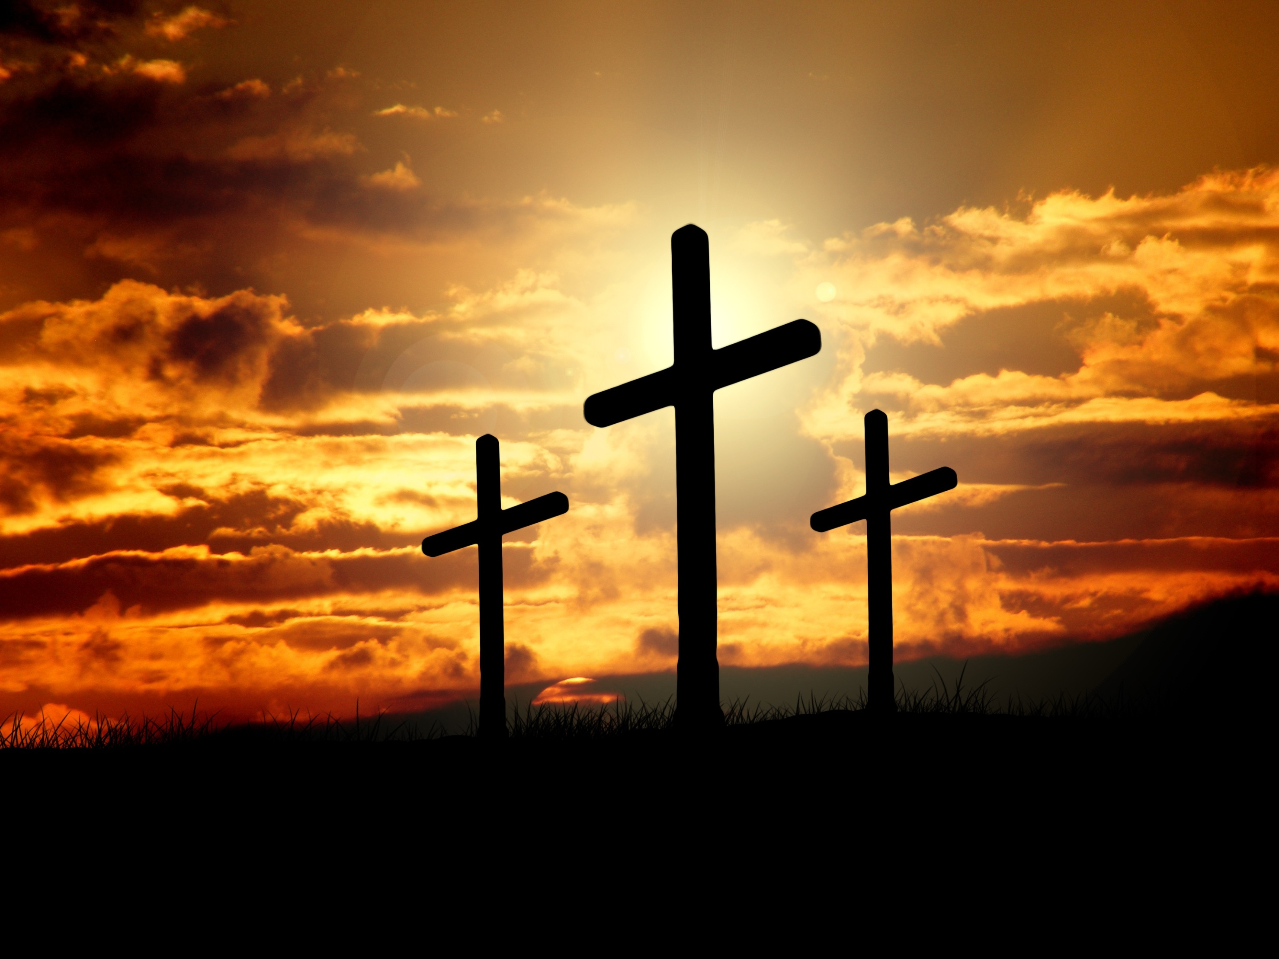
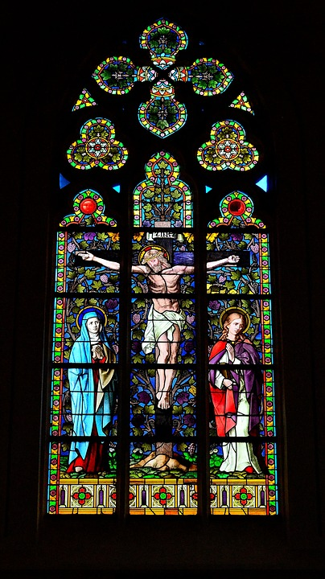
Wielki Piątek – dzień śmierci Jezusa.
3

Slide 6
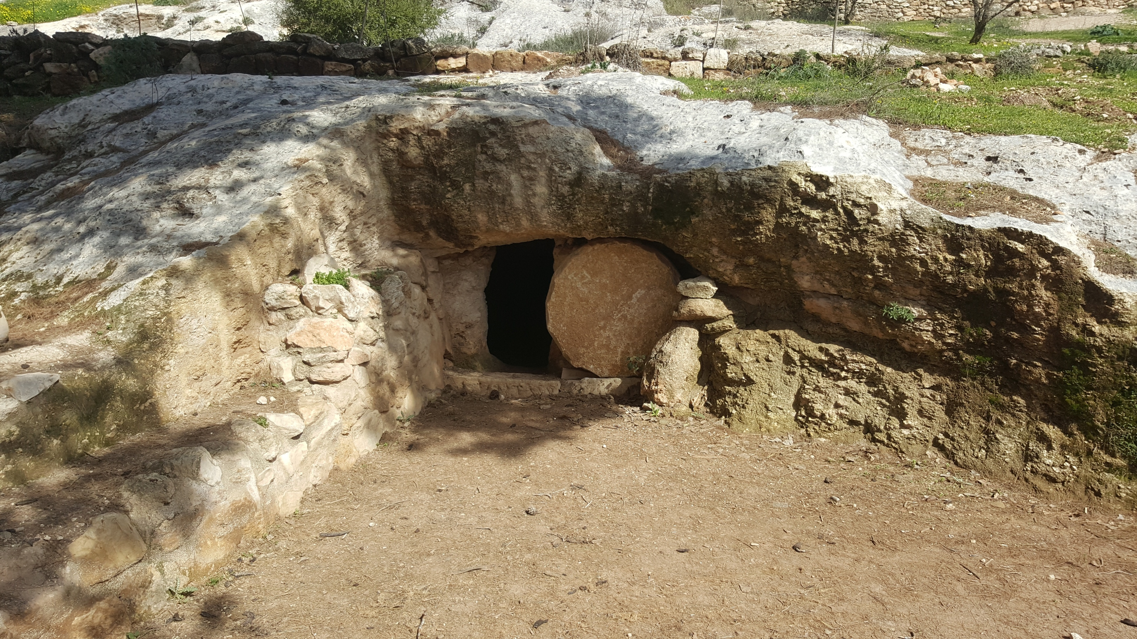
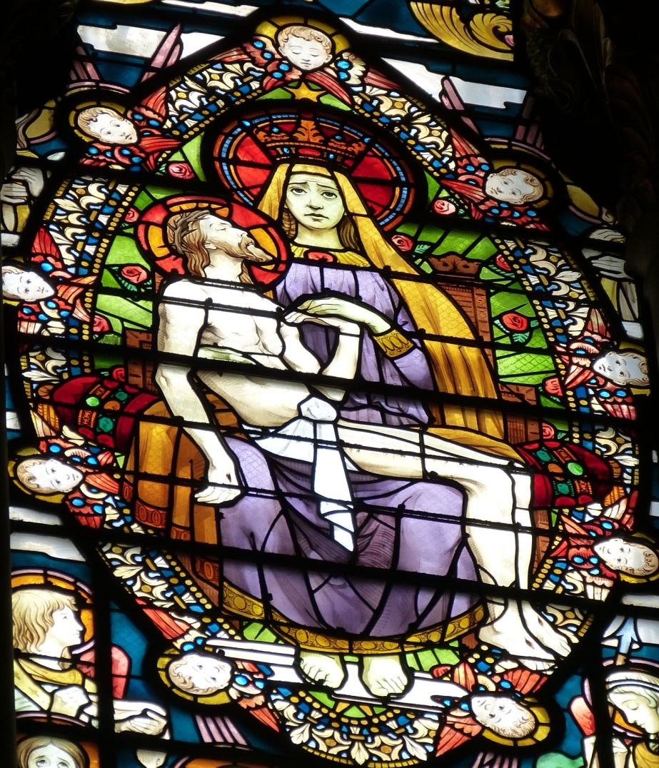
Wielka Sobota – Jezus leży w grobie.
4

Slide 7
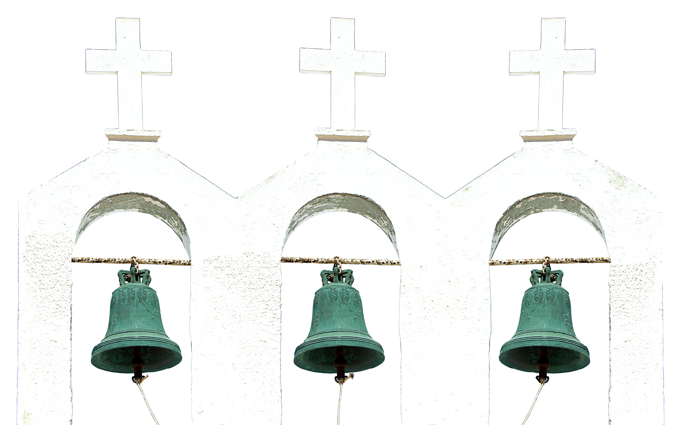
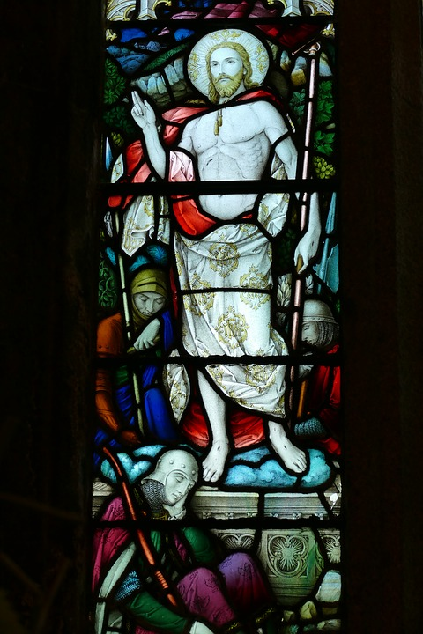
Wigilia Paschalna – Wielka Noc. Jezus zmartwychwstaje.
5

Slide 8
^{BIBLIOGRAFIA}
Jesteśmy w rodzinie Pana Jezusa. Podręcznik dla klasy pierwszej szkoły podstawowej, red. ks. prof. J. Szpet, D. Jackowiak. Wydawnictwo Święty Wojciech, Poznań 2012, s. 90-93.
^{Jesteśmy w rodzinie} Pana Jezusa. Poradnik metodyczny. Pierwsza klasa szkoły podstawowej, red. ks. prof. J. Szpet, D. Jackowiak. Wydawnictwo Święty Wojciech, Poznań 2012, s. 135-139.
^{FOTOGRAFIE}
^{pixabay.com}
6

